Slide 1
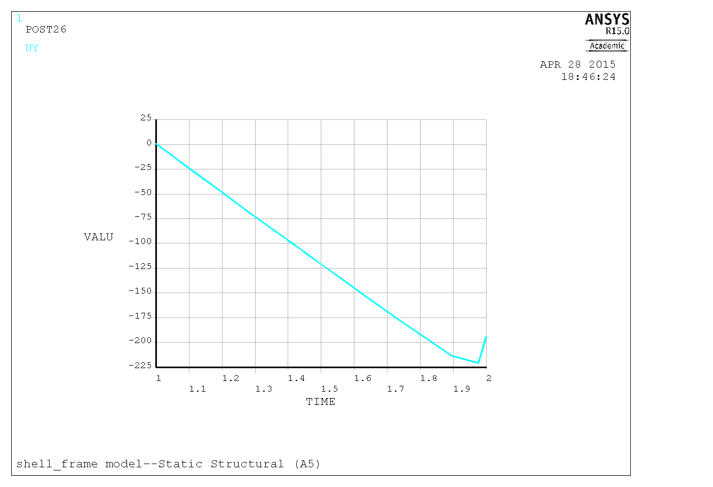
Non Linear Buckling

